Slide 1
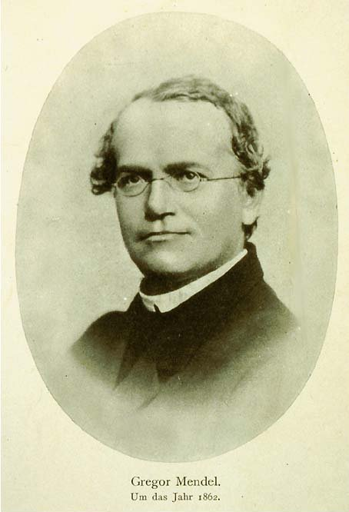
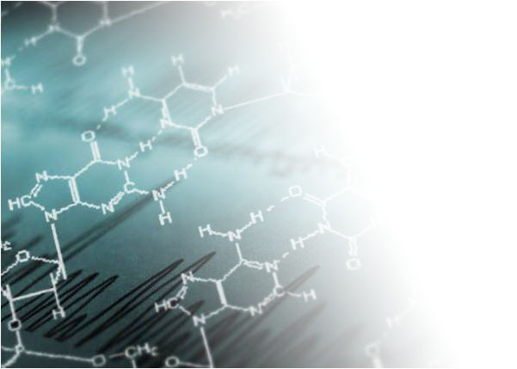
Gregor Mendel
1822 - 1884
Moine dans le monastère de Brno (en République Tchèque) et botaniste germanophone autrichien. Il est reconnu comme le père fondateur de la génétique. Il est à l'origine de ce qui est aujourd'hui appelé les lois de Mendel, qui définissent la manière dont les gènes se transmettent de génération en génération.

Slide 2
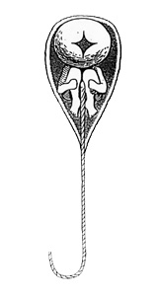
Gregor Mendel Que savait il ?
Contexte historique de l’époque
Depuis 1855 la participation d’une cellule mâle et d’une cellule femelle à la fécondation chez une algue était connue.
On pense que les cellules reproductrices sont formées de minuscules granules issues de toutes les parties du corps et qu’elles contiennent les structures préformées des différentes parties du corps.
Hérédité par mélange.

Slide 3
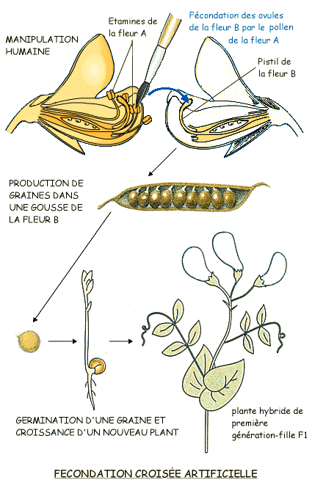
Gregor Mendel
Gregor Mendel a centré son travail sur un seul organisme (le Pois: Pisum sativum). Il a étudié la transmission de peu de caractères mais sur au moins 4 générations

Slide 4
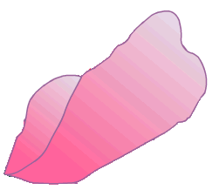
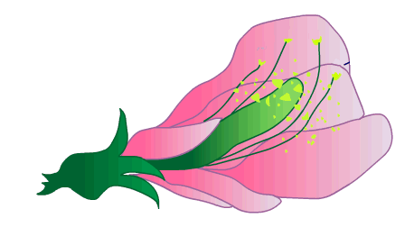
Gregor Mendel
Gregor Mendel Une méthode scientifique rigoureuse
Etamines
« Il faut que pendant la floraison leurs hybrides soient naturellement , ou puissent être, mis à l’abri de toute intervention d’un pollen etranger »
Pistil
Fleur de pois.

Slide 5
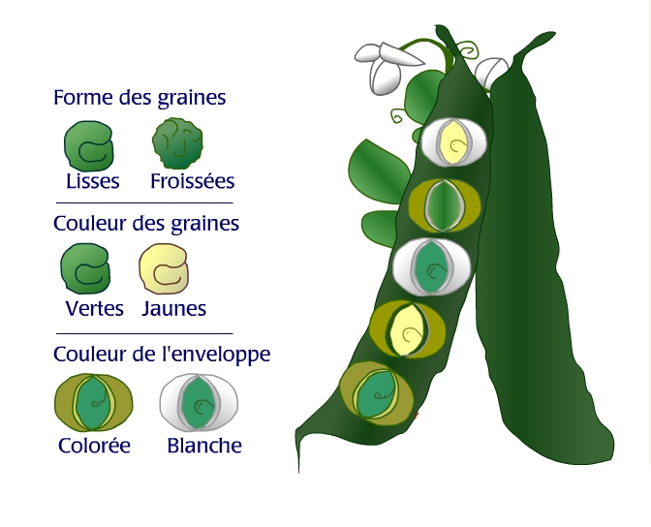
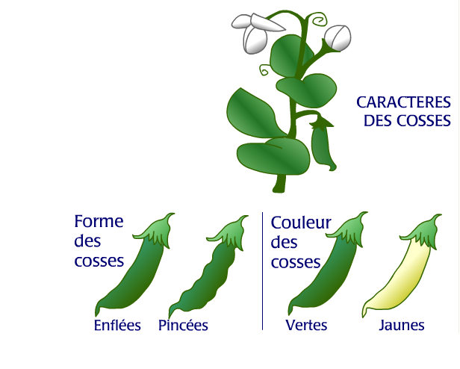
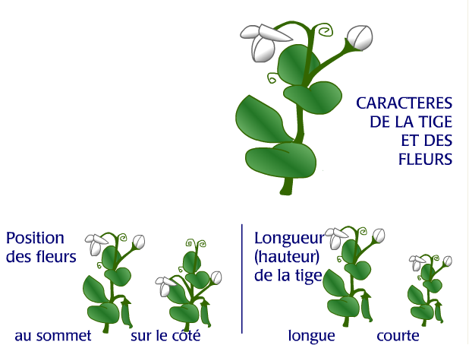
Gregor Mendel Une méthode scientifique rigoureuse
« Les plantes doivent posséder des caractères différentiels constants »

Slide 6
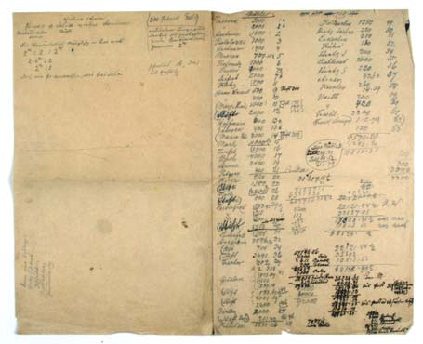
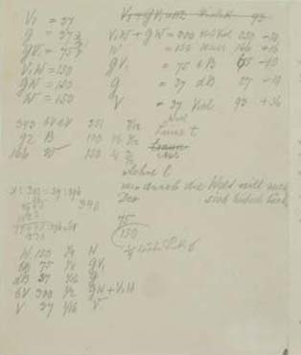
Gregor Mendel Une exploitation statistique des résultats
Mendel réalise, entre 1858 et 1863, de très nombreuses hybridations entre pois ayant deux "traits" différents pour un même caractère parmi les 7 répertoriés: c'est ainsi que sur 28 000 plants, il en examine 13 000 et environ 300 000 graines.

Slide 7
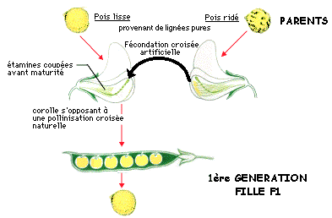
Gregor Mendel
La théorie de l’hérédité par mélange ne peut être conservé; un des traits disparaît en première génération.
Issue d’un croisement entre un pois à graines lisses et un pois à graines ridées la premiere génération ne presente que des pieds de pois à grains lisses.

Slide 8
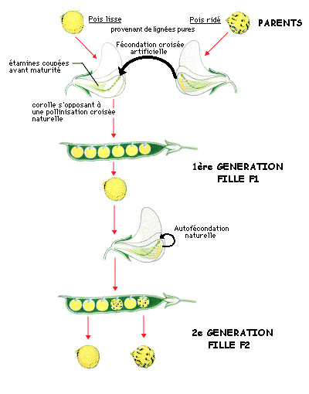
Gregor Mendel
La trait qui avait disparu en F1 réapparaît en F2. Il n’avait donc pas disparu mais était masqué.
Pour un caractère donné il existe donc deux toujours deux traits chez un individu, un dominant et un récessif.
Chaque trait se transmet intégralement d’une généralisation à l’autre. Il doit doit exister un support particulaire à ce trait.
Hérédité particulaire

Slide 9
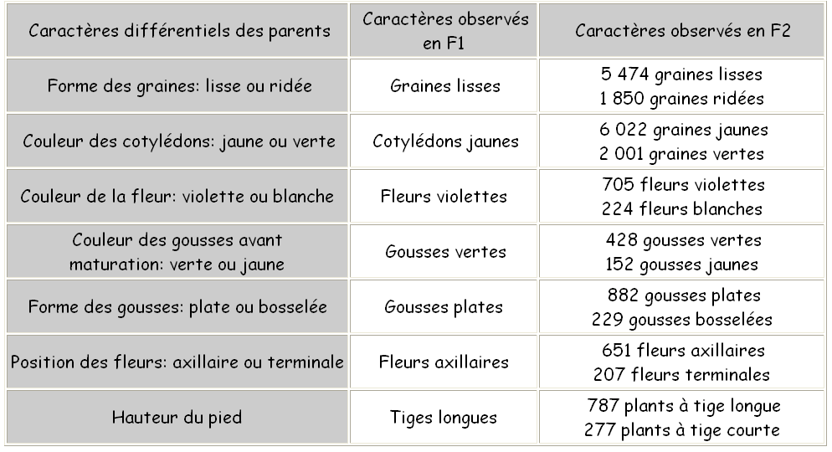
Gregor Mendel

Slide 10
Gregor Mendel
Mendel désigne par A le "facteur" représentant le trait dominant (on utilise une majuscule) et par a le "facteur" représentant le trait récessif (on utilise une minuscule).
Il émet l'hypothèse d'une séparation des "facteurs" au moment de la formation des gamètes, chacun ne contenant que l'un ou l'autre des "facteurs".
Il pense également que les deux catégories de gamètes sont produites en égale quantité par l'hybride et que leur combinaison est aléatoire au moment de la fécondation.

Slide 11
Gregor Mendel
Première loi de Mendel:
« il y a ségrégation indépendante des versions alternatives d'un caractère lors de la formation des gamètes. »

Slide 12
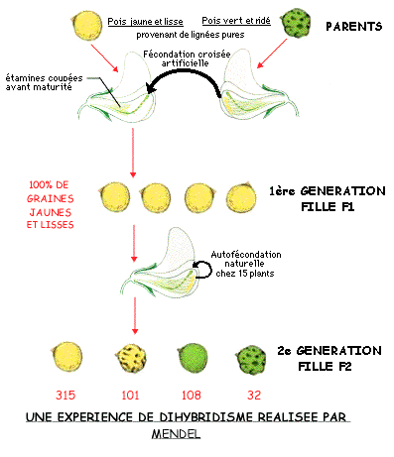
Gregor Mendel
Mendel sélectionne deux variétés de pois différant par deux caractères:
caractère "couleur des graines": jaune désigné par J ou verte désigné par v (nous avons vu que J est dominant, r récessif),
- caractère "forme des graines": lisse désigné par L ou ridé désigné par r (nous avons vu que L est dominant, r récessif).

Slide 15
Gregor Mendel
Tout le fond de la génétique était contenu
dans le mémoire de 1865. On ne connaît
pas d ’autres exemples d ’une science qui
soit ainsi sortie toute formée du cerveau
d ’un homme, si ce n ’est la science des
ferments et des microbes, qui se trouvait
tout entière préfigurée dans le premier
travail de Pasteur sur le ferment lactique.
Par l ’assurance tranquille de la pensée, un
homme tout seul a précédé la science. Un
homme qui était à peine un savant a su
apercevoir ce qui n ’apparaîtrait aux savants
que 35 ans plus tard.
Jean ROSTAND

